Slide 1



MS Teams – Bereitstellen und Verwalten von Teams

Slide 2
Modul 4: Bereitstellen und Verwalten von Teams

Slide 3
Modul 4 Agenda
Erstellen und Verwalten von Teams
Verwalten der Mitgliedschaft
Verwalten des Zugriffs für externe Benutzer

Slide 4
Lektion 1: Erstellen und Verwalten von Teams

Slide 5
Einführung in den Unterricht
Nach dieser Lektion können Sie:
Neue Teams erstellen
Erstellen von Teams aus vorhandenen Ressourcen
Konfigurieren von Einschränkungen für die Teamerstellung
Erstellen eines organisationsweiten Teams
Verwalten von Teams
Verwalten privater und öffentlicher Kanäle
Verwalten der Datenschutzebenen von Teams
Archivieren, Wiederherstellen aus dem Archiv, Löschen und Wiederherstellen gelöschter Teams

Slide 6
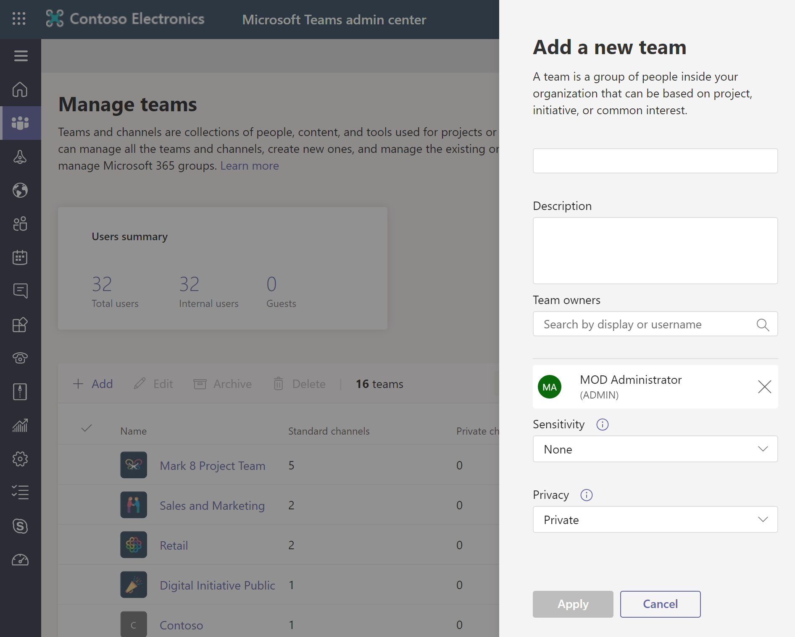
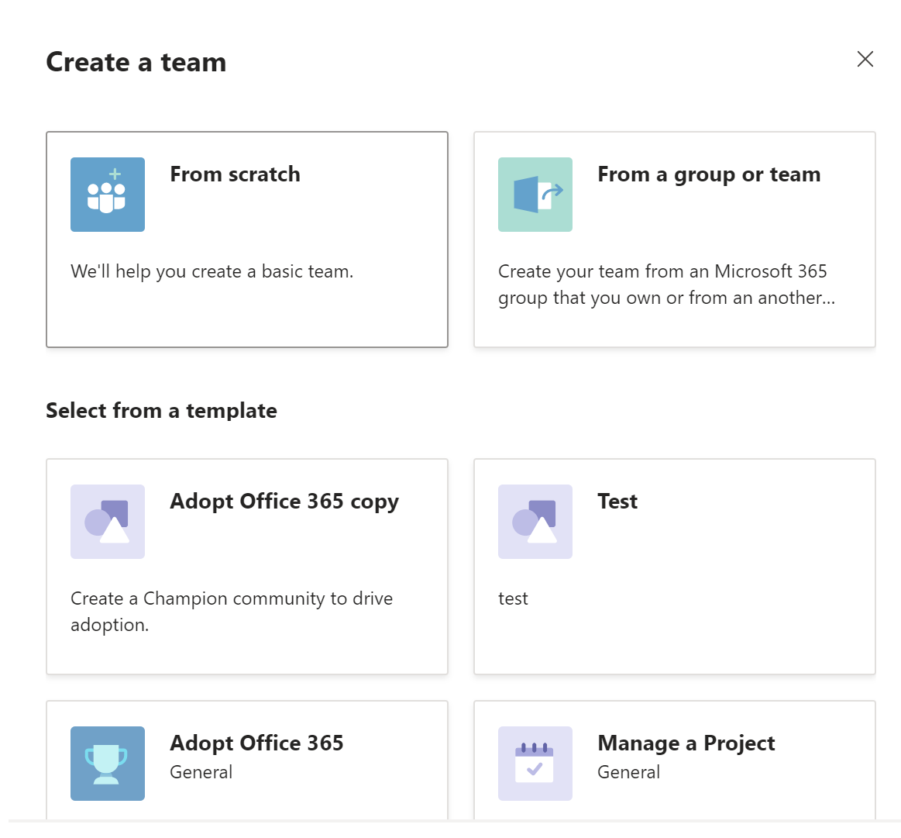
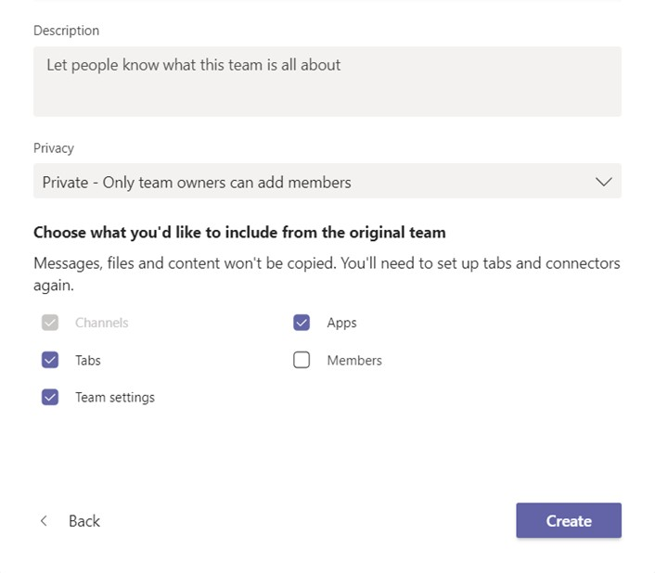
Erstellen eines Teams
Teams Admin Center
Teams Client
PowerShell
Microsoft Graph API
Notes:
Supporting videos for instructor or student use:
Getting Started with Teams and Channels
https://www.youtube.com/watch?v=he2f1quaR7M

Slide 7
Erstellen eines Teams aus einer vorhandenen Ressource
Upgradepfade zum Erstellen von Teams aus einer vorhandenen Ressource: Verteilerliste → Microsoft 365-Gruppe → Team
Microsoft 365-Gruppe (z. B. Planergruppe)→ Team SharePoint-Team-Website → Team
Upgrade einer Office 365-Gruppe auf ein Team: Microsoft 365 Admin Center
Teams client
PowerShell
Notes:
Upgrades Options
Upgrading a Distribution List to an Office 365 group
Using the Exchange Admin center to upgrade a Distribution List
Using PowerShell to upgrade a Distribution List
Upgrading an Office 365 group to a Team
Using the Microsoft 365 Admin Center to create a Team from an Office 365 group
Creating a Team from an Office 365 group using the Teams Client
Using PowerShell to create a Team from an existing Office 365 group
Upgrading a SharePoint Team site to a Team

Slide 8
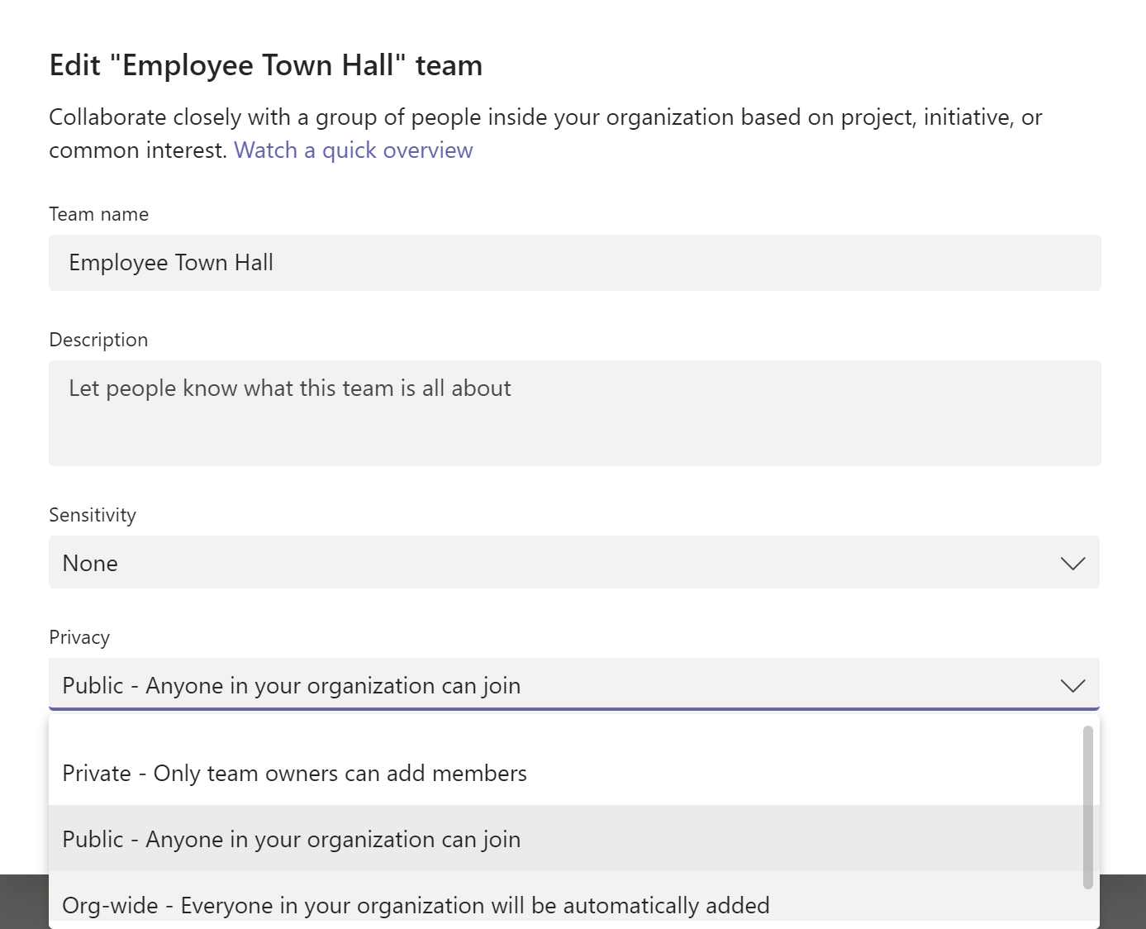
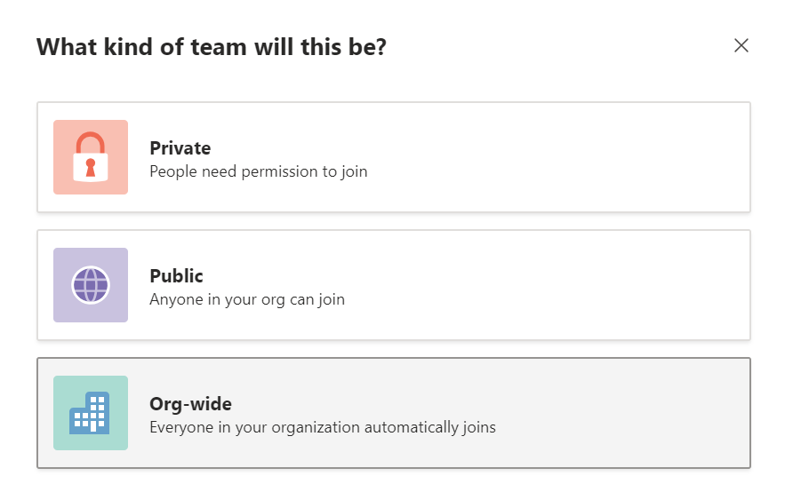
Erstellen eines organisationsweiten Teams
Erstellen eines organisationsweiten Teams von Grund auf
Erstellen eines organisationsweiten Teams Aus einem bestehenden Team

Slide 9
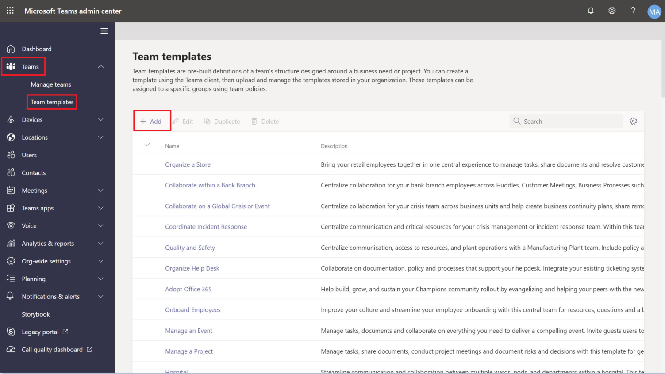
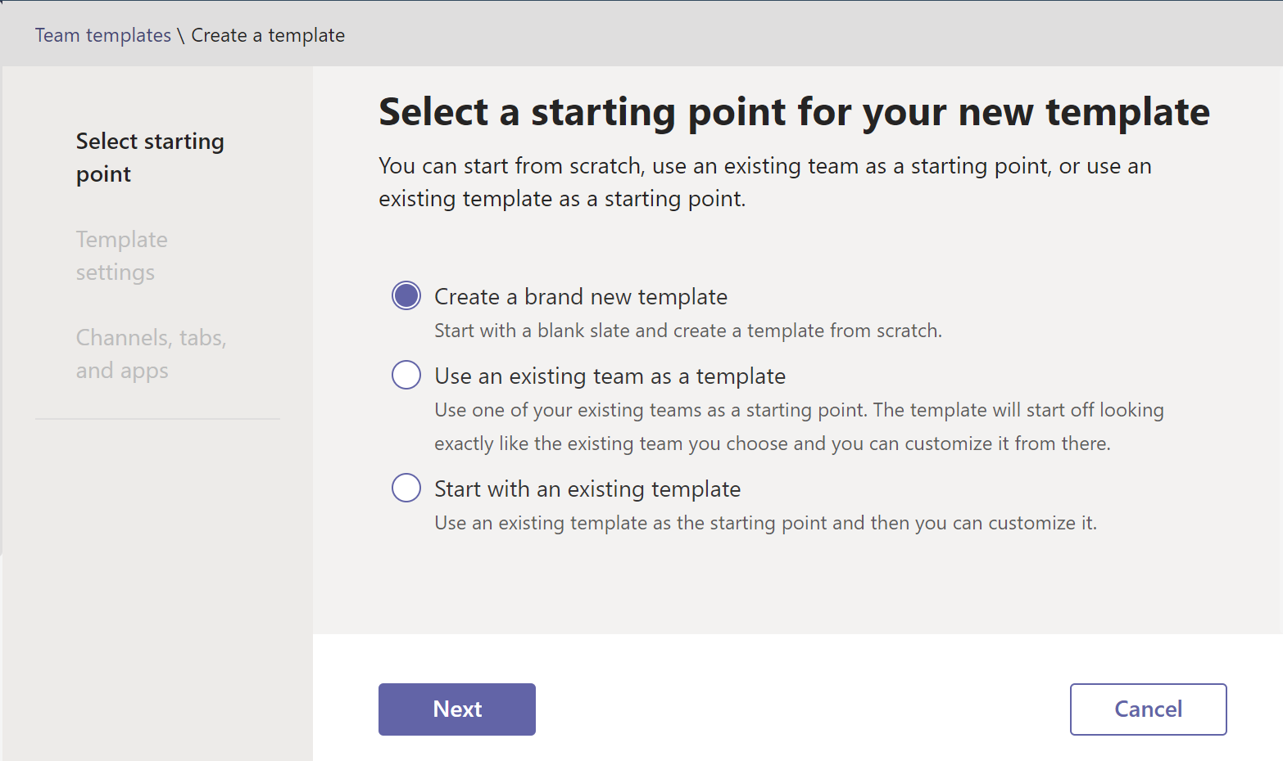
Erstellen und Verwalten von Teamvorlagen
Die Typen von Teamvorlagen: Basisvorlage
Benutzerdefinierte Vorlage
Teamvorlagenfunktionen: Basisvorlagentyp
Teamname, Beschreibung, Einstellungen Teamsichtbarkeit (öffentlich oder privat)
Auto-Lieblingskanal Installierte App Angeheftete Registerkarten
Erstellen Sie eine Vorlage: Erstellen einer brandneuen Vorlage
Verwenden eines vorhandenen Teams als Vorlage oder einer Teamvorlage

Slide 10
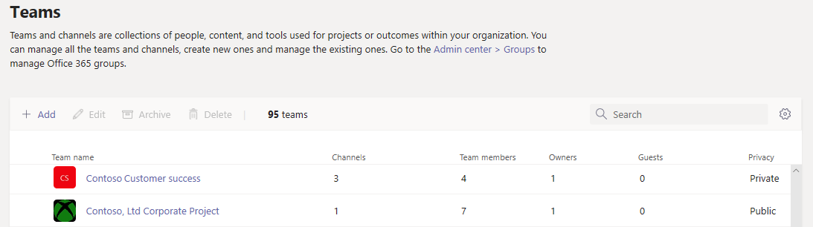
Verwalten von Teams
Übersichts-raster für Teams
Operationen
Teamprofil
Änderungen an Teams vornehmen
Verwenden des Microsoft Teams PowerShell-Moduls zum Verwalten von Teams

Slide 11
Verwalten öffentlicher und privater Kanäle
Öffentliche vs. private Kanäle
Verwalten von Kanälen im Teams Admin Center
Verwenden von PowerShell zum Verwalten von Kanälen
Berechtigungen für private Kanäle
Überlegungen rund um Private Kanäle
Wiederherstellen eines gelöschten Kanals
Notes:
Supporting videos for instructor or student use:
Overview of private channels in Microsoft Teams
https://myignite.techcommunity.microsoft.com/sessions/83912?source=sessions

Slide 12
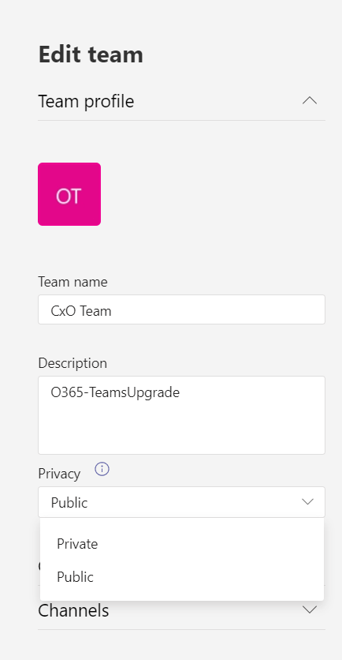
Verwalten von Datenschutzstufen für ein Team
Drei Arten von Datenschutzstufen: Privat Öffentlich Organisationsweit
Datenschutzebene ändern
Verwalten der privaten Teamermittlung
Verwalten, ob Benutzer private Teams entdecken können

Slide 13
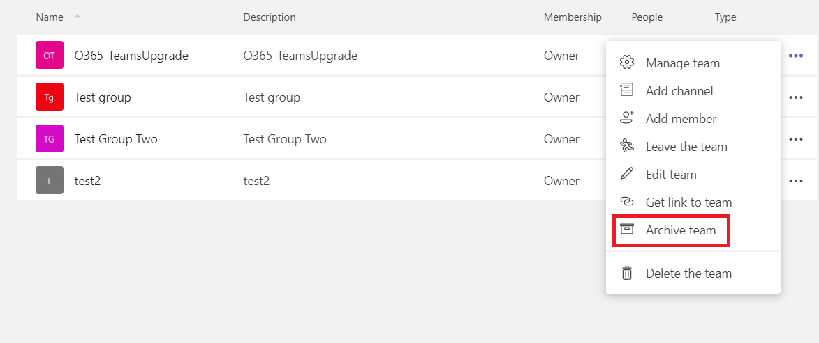
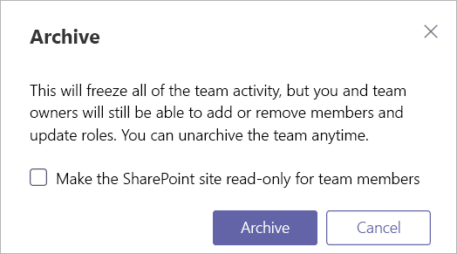
Archivieren, Wiederherstellen und Löschen eines Teams
Archivieren eines Teams im Teams Admin Center
Archivieren eines Teams im Teams-Client
Wiederherstellen eines archivierten Teams
Löschen eines Teams
Wiederherstellen eines gelöschten Teams
Löschen eines Teams

Slide 14
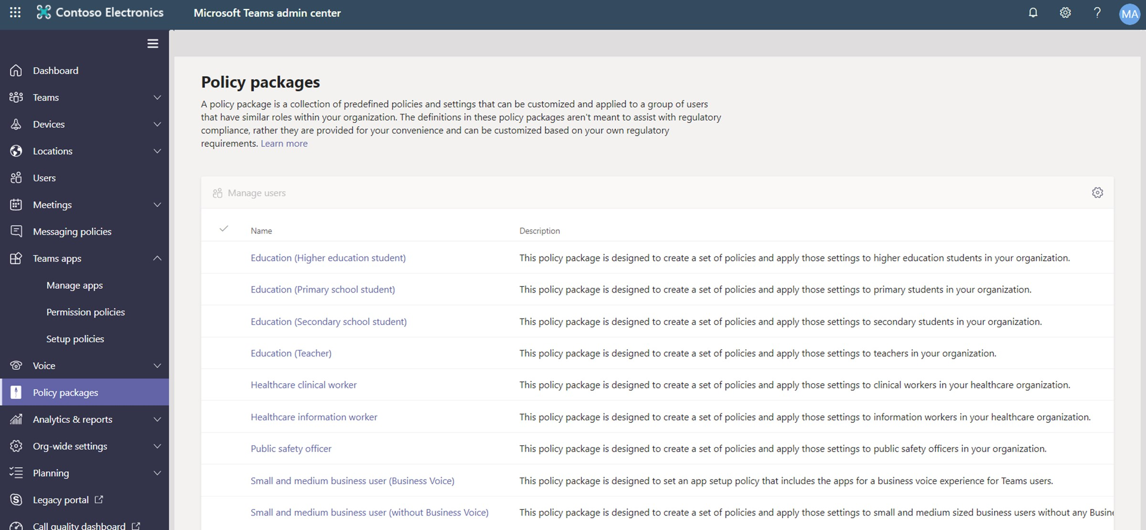
Verwalten von Richtlinienpaketen (1/2)
Wenn Sie Benutzern ein Richtlinienpaket zuweisen, werden die Richtlinien im Paket erstellt, und Sie können dann die Einstellungen der Richtlinien im Paket an die Anforderungen Ihrer Organisation anpassen.
Richtlinienpakete anzeigen
Zuweisen von Richtlinienpaketen: An einen Benutzer An mehrere Benutzer
Anpassen von Richtlinienpaketen

Slide 15
Verwalten von Richtlinienpaketen (2/2)
Package name | Messaging policy | Meeting policy | App setup policy | Calling policy | Live events policy
Education (Higher education student) Education (Primary school student using remote learning) Education (Primary school teacher using remote learning) Education (Primary school student) Education (Secondary school student) Education (Teacher) | Yes | Yes | Yes | Yes | Yes
Firstline manager Firstline worker | Yes | Yes | Yes | Yes | Yes
Healthcare clinical worker | Yes | Yes | Yes | - | -
Healthcare information worker | Yes | Yes | - | - | -
Healthcare patient room | Yes | Yes | Yes | Yes | Yes
Public safety officer | Yes | Yes | Yes | Yes | -
Small and medium business user (Business Voice) Small and medium business user (without Business Voice) | - | - | Yes | - | -

Slide 16
Lektion 2: Verwalten der Mitgliedschaft

Slide 17
Einführung in den Unterricht
Nach dieser Lektion können Sie:
Verwalten von Benutzern in einem Team
Dynamische Mitgliedschaft für Teams konfigurieren
Verwalten des Benutzerzugriffs mit Azure AD-Zugriffsbewertungen

Slide 18
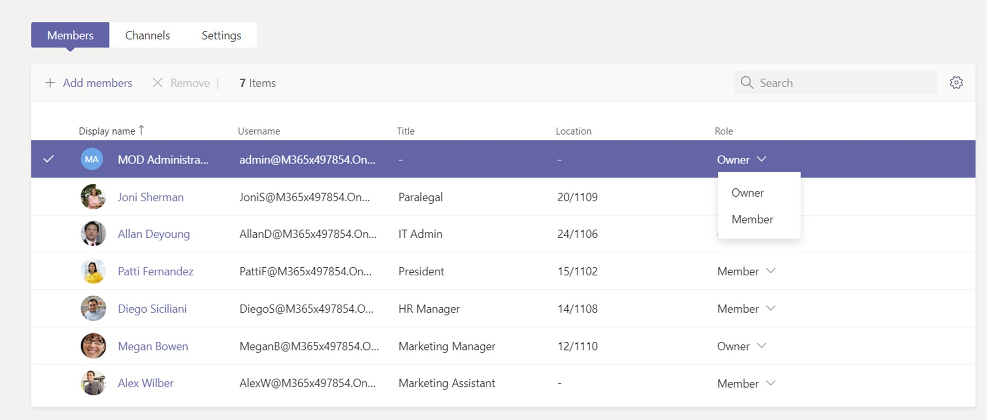
Verwalten von Benutzern in einem Team
Two user roles: Owner and member
Managing membership
Manage users in Teams Admin Center
Manage users in Teams Client
Manage users with PowerShell

Slide 19
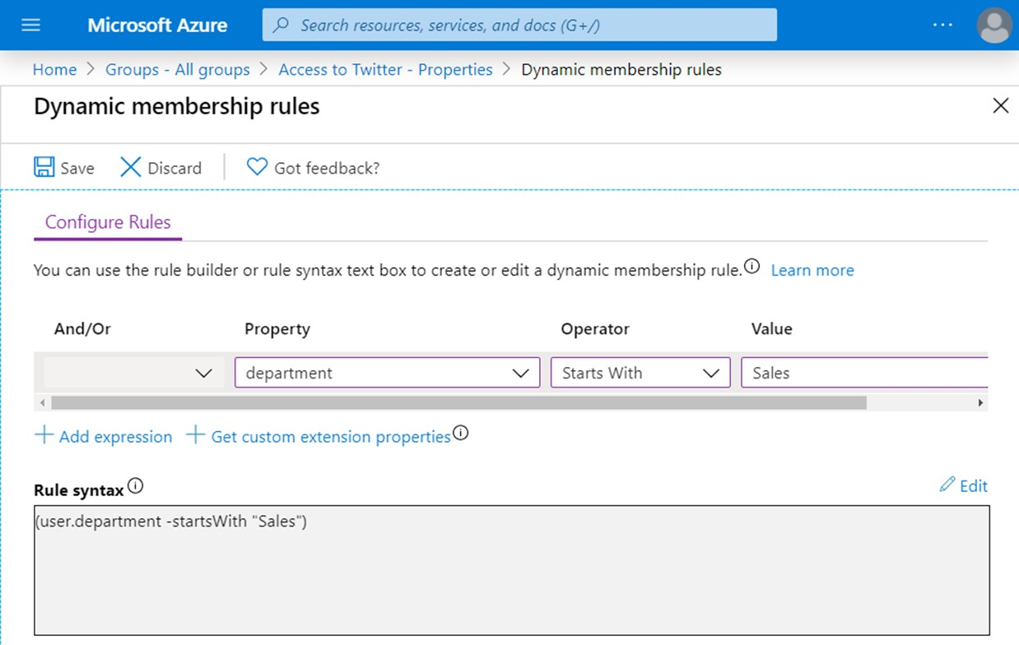
Konfigurieren der dynamischen Mitgliedschaft
Dynamische Mitgliedschaft ermöglicht das Definieren von Teammitgliedern durch eine oder mehrere Regeln, die nach bestimmten Benutzerattributen in Azure AD suchen Dynamische Mitgliedschaft aktivieren: Azure AD-Portal Powershell

Slide 20
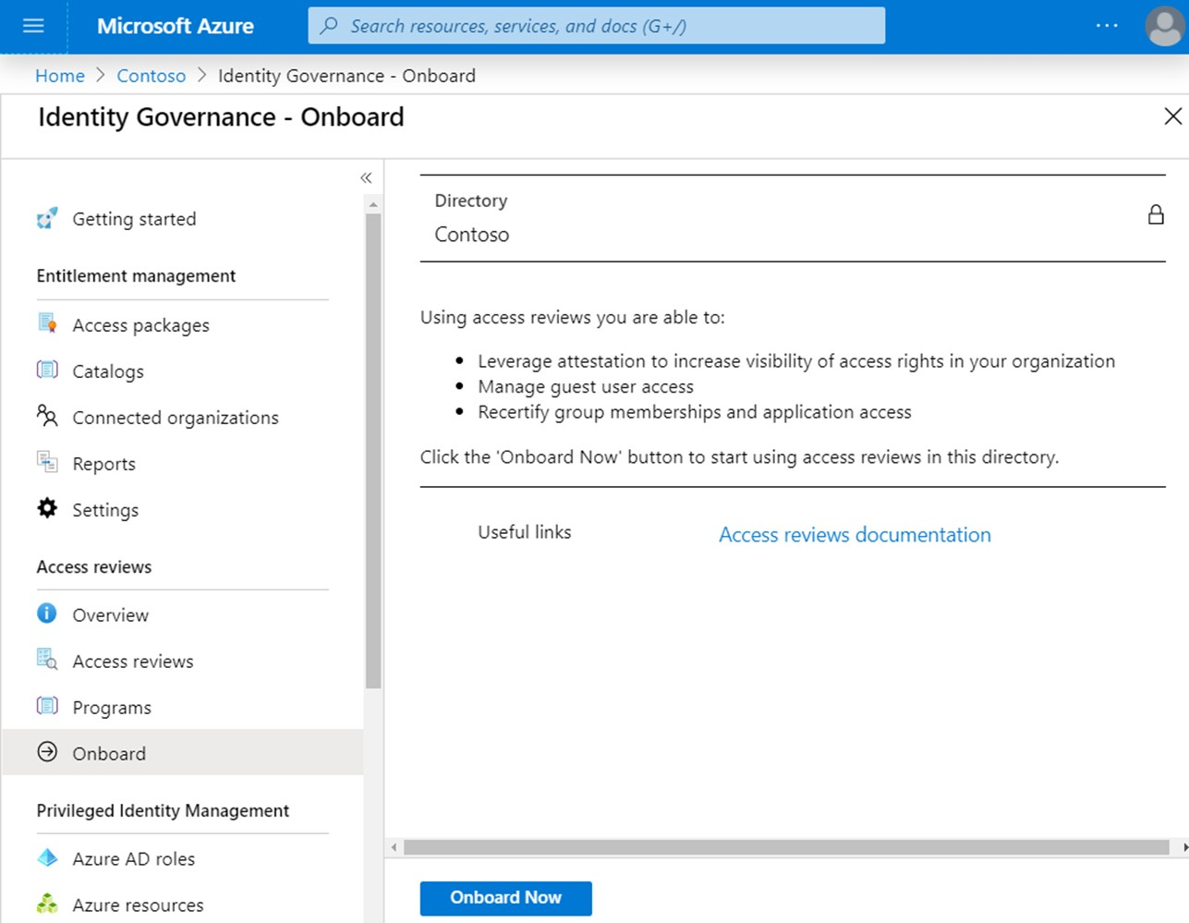
Verwalten des Benutzerzugriffs mit Azure AD-Zugriffsbewertungen
Verwalten von Zugriffsüberprüfungen
Erstellen von Zugriffsbewertungen in Azure Active Directory
Lizenzanforderungen
Notes:
Supporting videos for instructor or student use:
What are Access Reviews in Azure Active Directory?
https://www.youtube.com/watch?v=kDRjQQ22Wkk&feature=youtu.be

Slide 21
Lektion 3: Verwalten des Zugriffs für externe Benutzer

Slide 22
Einführung in den Unterricht
Nach dieser Lektion können Sie:
Erläutern des externen Zugriffs und des Gastzugriffs
Beschreiben der Verwaltung des externen Zugriffs und des Gastzugriffs
Verwalten des externen Zugriffs in Azure Active Directory
Konfigurieren des externen Zugriffs in Microsoft Teams
Verwalten des Gastzugriffs in Microsoft Teams

Slide 23
Übersicht über externen Zugriff und Gastzugriff
Externer Zugriff vs. Gastzugriff
Gastzugriff erteilt einer Einzelperson die Zugriffsberechtigung
Externer Zugriff erteilt Zugriffsberechtigung für eine gesamte Domäne
Externer Zugriff ermöglicht es Ihnen, mit Benutzern aus anderen Domänen zu kommunizieren, die bereits Teams verwenden
Gastzugriff auf Ihre vorhandenen Lizenzen und Sie können bis zu fünf Gäste pro Lizenz für erweiterte Identity Protection-Funktionen einladen
Notes:
https://docs.microsoft.com/en-us/azure/active-directory/b2b/licensing-guidance
https://docs.microsoft.com/en-us/microsoftTeams/communicate-with-users-from-other-organizations

Slide 24
Überblick über die Verwaltung des Zugriffs für externe Benutzer
Verwalten Sie Microsoft Teams-Gastzugriffsfunktionen und -funktionen über vier Autorisierungsebenen:
1
Azure Active Directory: Der Gastzugriff in Microsoft Teams basiert auf der B2B-Plattform (Azure AD Business-to-Business)
2
Microsoft Teams: Steuert nur das Gasterlebnis in Microsoft Teams
3
Microsoft 365-Gruppen: Steuert die Gasterfahrung in Microsoft 365-Gruppen und Microsoft-Teams
4
SharePoint Online und OneDrive for Business: Steuert die Gasterfahrung in SharePoint Online, OneDrive for Business, Office 365 Groups und Microsoft Teams

Slide 25
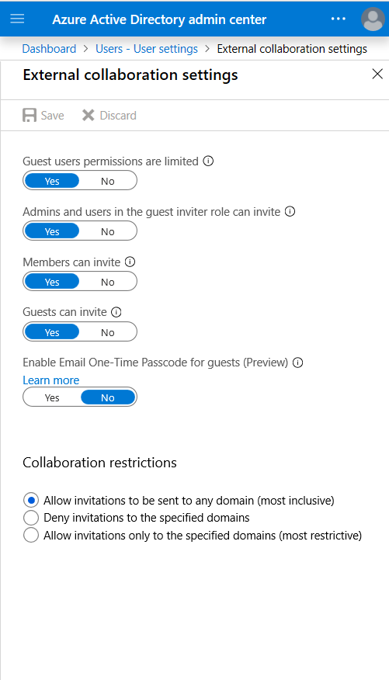
Verwalten der externen Zusammenarbeit in Azure AD
Einstellungen für die ewige Zusammenarbeit: Die Berechtigungen für Gastbenutzer sind eingeschränkt: ja/nein Administratoren und Benutzer in der Gasteinladungsrolle können einladen: ja/nein Mitglieder können einladen: ja/nein E-Mail-Einmalpasscode für Gäste aktivieren Einschränkungen der Zusammenarbeit Einschränken von Gastdomänen: Hinzufügen einer Ablehnen-Liste Hinzufügen einer Zulassen-Liste

Slide 26
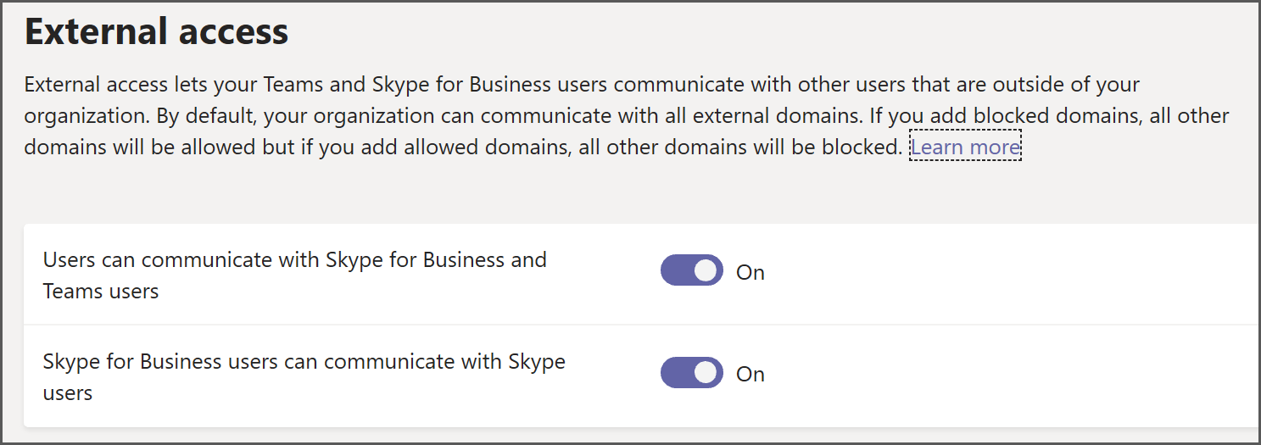
Verwalten des externen Zugriffs in Microsoft Teams
Das Konfigurieren des externen Zugriffs für Organisationen umfasst drei Szenarien für die Einrichtung:
OPEN FEDERATION verwenden
Hinzufügen einer Domäne oder Domänen zur Zulassen-Liste
Hinzufügen einer Domäne oder Domänen zur Blocken-Liste

Slide 27
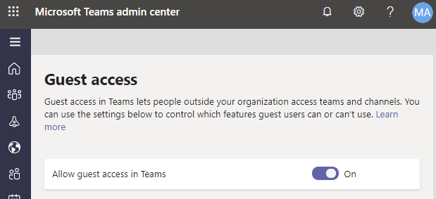
Verwalten des Gastzugriffs in Microsoft Teams
Aktivieren des Gastzugriffs: Wenn Sie den Gastzugriff in Teams aktivieren, müssen Sie sicherstellen, dass der Gastzugriff in Azure AD aktiviert ist.
Analysen und Berichte: Nachverfolgen von Gastzusätzen in Azure AD oder im Office 365 Security & Compliance Center

Slide 28
Übung: Verwalten von Teams

Slide 29
Übungen zu Modul 4
Übung 1: Verwalten von Teamressourcen
Übung 2: Verwalten von Freigabe und Zugriff

